Slide 1
SciencePal · AI4Science Hackathon 2026
科研论文核查员
Paper Reference Verifier
在 SciencePal 沙箱里逐条联网核验参考文献，用可追溯证据替代“凭记忆猜测”
DOI 真伪核验
题录逐字段比对
撤稿识别
方法学沙箱复算
主办：香港城市大学 HKAI-Sci | 参赛：邹亮明 · 邹晶晶 | 提交截止：2026-10-31

Slide 2
问题：模型凭记忆无法可靠识别引用幻觉
02
纯模型离线基线在 48 条金标准上的实测表现
为什么需要外部证据
实测：纯模型只能猜“格式规律”
编造 DOI 大模型撰写/审查文献时会“编造”参考文献，且 DOI 格式高度逼真，肉眼难辨。
0.62
幻觉 DOI 检测 F1 仅为 0.62，误报 8 次、漏报 3 次
题录错配 真实 DOI 配错作者、年份、期刊或卷期页，张冠李戴却看似规范。
8 次误报
用臆想的“期刊 DOI 格式规则”冤枉真实文献
撤稿未披露 被撤稿论文仍被当作正常文献引用，污染证据链。
3 次漏报
漏掉的恰是格式最规范、最危险的伪造 DOI
人工成本高 逐条查库、核对、查撤稿极耗时，审稿与自查难以规模化。
结论：没有外部证据，模型无法可靠区分“真”与“逼真”

Slide 3
方案：三层核查 + 证据留痕
03
创新点是工作流与工程约束，而不是更大的模型
输入
参考文献
① DOI 真伪
② 题录比对
③ 撤稿识别
④ 方法学复算
结构化报告
整批引用一次提交
Crossref 实时请求
HTTP 200 / 404
年份/作者/标题
期刊/卷期页
标题 RETRACTED
撤稿通知关联
沙箱真实执行
scipy 统计检验
结论 + 证据 URL
+ 机器可读 JSON
设计原则一 · 强制取证
设计原则二 · 人机协同
每条引用必须联网查询 Crossref，禁止凭记忆作答；
HTTP 状态、来源 URL、沙箱复算脚本全部留痕，可逐条复核。
不确定即标记 suspect 并交人工复核，不武断下结论；
定位为审稿 / 作者自检助手，不替代同行评议。

Slide 4
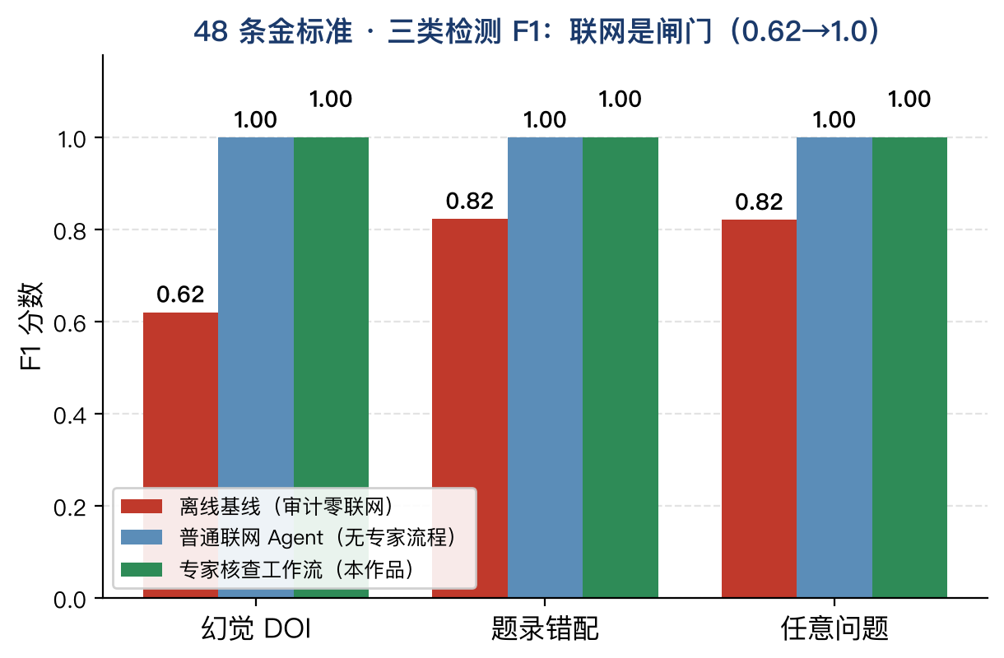
结果：联网是决定性闸门（F1 0.62→1.0），专家流程固化确定性
04
48 条独立测试集；三方对照（离线 / 普通联网 / 专家工作流），SSE 审计确认公平
检测任务 | 离线基线 | 普通联网 | 专家工作流
幻觉 DOI | 0.62 | 1.00 | 1.00
题录错配 | 0.82 | 1.00 | 1.00
任意问题 | 0.82 | 1.00 | 1.00
两个联网方法均 0 误报 / 0 漏报
离线基线：合计 23 次误报、7 次漏报
强模型上专家流程无额外 F1 增益，价值在确定性
对照严谨性与诚实结论
· 增设工具全开、能联网但不给专家流程的普通 Agent 作对照，防止稻草人基线；撤稿、统计复算、2026 冷门撤稿限定任务同输入对照，两个联网 Agent 都能做对。
· 专家流程差异在过程：平均工具调用更少、无长期记忆污染、JSON 稳定可解析；全流程留证据、可审计。局限：仅单模型、n=48，弱模型增益待验。

Slide 5
真实可复现：打开公开链接即见全过程
05
免登录只读回放，完整保留沙箱执行轨迹与最终报告
主演示 · 一屏四态
案例 A · 撤稿识别
案例 B · 统计复算
4 条引用分别命中：真实放行 / 404 篡改 DOI / 年份错配 / STAP 撤稿
识别被当正常引用的 STAP 论文，定位官方撤稿通知 DOI
沙箱 scipy 复算发现 p 值与数据矛盾：报告 0.03/0.04，实算 0.206/0.138
sciencepal.ai/share/ee4068d7…
sciencepal.ai/share/f6f8746c…
sciencepal.ai/share/8de1f3cc…
随附可复现材料
未来工作
· 代码仓库：评测集生成 / 跑批 / 评分 / 审计全脚本
· 一键复现：run_batch + run_naive → export → audit
· 三方对照技术报告、逐条结果、12 run SSE 审计、Layer-2 案例
· 原创性与资源使用声明
· 接入 Retraction Watch / Crossref Event Data
· 整稿批量审稿与投稿前自检插件
· 扩展多学科统计 / 图表复算与图像查伪
· 引用可信度评分与期刊工作流集成

